Slide 1
Single-molecule detection or
“There’s more room at the bottom”
D. Kostrz, C. Specht, A. Triller,
J. Portman, F. Stransky C. Gosse, & T. Strick
Institut de Biologie
Ecole Normale Supérieure
C. Valloteau, F. Sumbul & F. Rico
Laboiratoire d’Adhésion et d’Inflammation
Aix-Marseille Université
E. Baquero, P. Guardado Calvo & F. Rey
Institut Pasteur
Image by Vladislav Kunetki

Slide 2
PNAS 97 : 32—37 (2000)

Slide 3
Les questions qui nous animent
Comment fonctionnent les machineries complexes du vivant?
En quoi leurs propriétés mécaniques sont-elles mobilisées?
Comment s’assemblent et se désassemblent-elles en fonctionnant?
Tolèrent-elles des variations en leur nombre de sous-unités?
En quoi est-ce que tout ceci peut illustrer les propriétés uniques de la matière organique moléculaire?

Slide 4
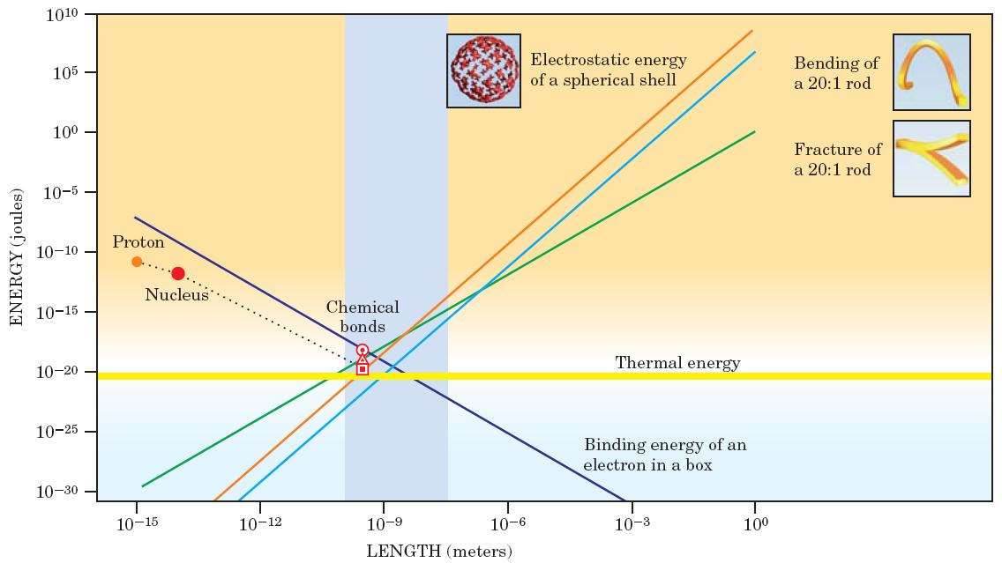
Pourquoi la mécano-chimie?
Philips & Quake, Physics Today Oct. 2005

Slide 5
Echelles de Forces Moléculaires
ENERGIE = FORCE x DISTANCE et FORCE = ENERGIE/DISTANCE
Energie thermique ~ k_{B}T = 4 x 10⁻²¹ J
Distance ~ nm = 10⁻⁹ m
Force caractéristique ~ k_{B}T /nm = 4 x 10 ⁻¹² N, ou 4 picoNewtons (pN)
Le pN est l’unité relevante de force à l’échelle moléculaire
k_{B}T = 4 pN.nm

Slide 6
L’expérimentation molécule-unique
Accès temporel au monde moléculaire par
Observation
Suivi de mouvement Brownien, colocalization par fluorescence in vitro et in vivo, FRET, super-résolution, cryoEM et crystallographie…
Manipulation
Piège optique (OT), piège magnétique (MT), microscope à force atomique (AFM), origamis ADN

Slide 7
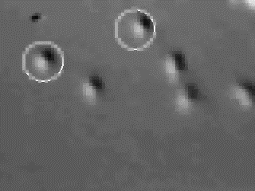
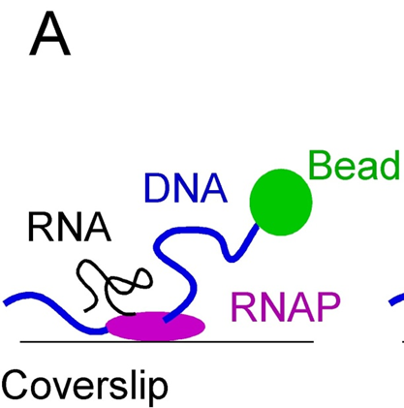
Observation de la synthèse d’ARN (transcription)
ADN→ARN→Protéine
Microsphère
ADN
ARN
ARN polymérase
Lame de microscope
Schafer, Gelles, Sheetz & Landick, « Transcription by single molecules of RNA polymerase observed by light microscopy »
Nature 352 444—448, 1991

Slide 8
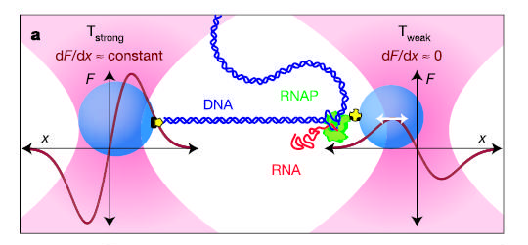
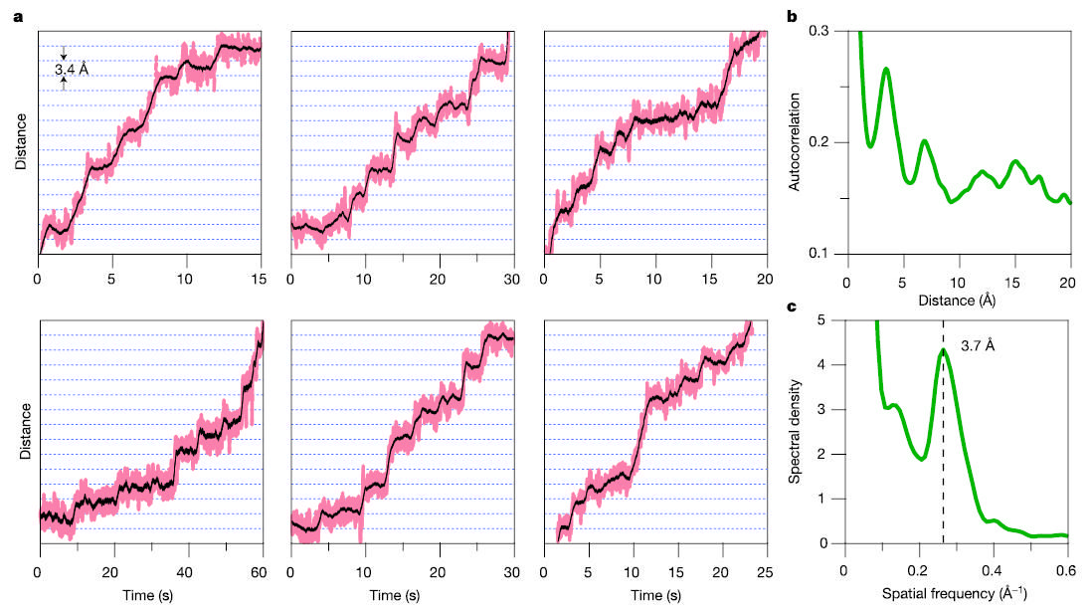

Piègeage Optique d’ARN Polymérase
Pas Individuels
Distribution
« Pairwise »
Espace Fourier
Espace Direct
Abbondanzieri, et al. “Direct observation of base-pair stepping by RNA polymerase” Nature 438: 460-465, 2005

Slide 9
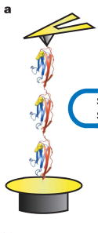
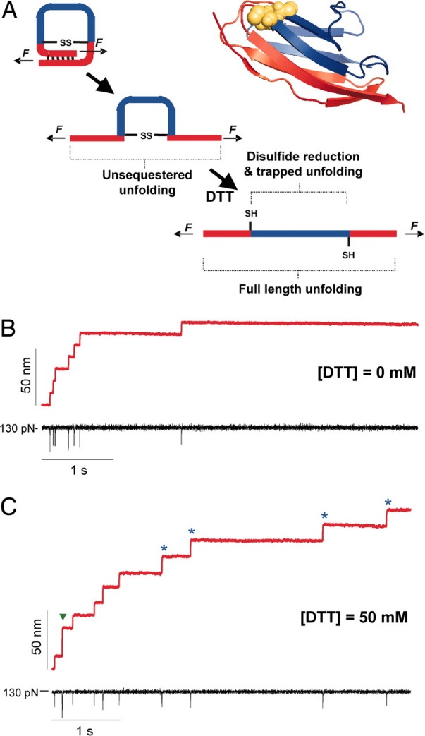
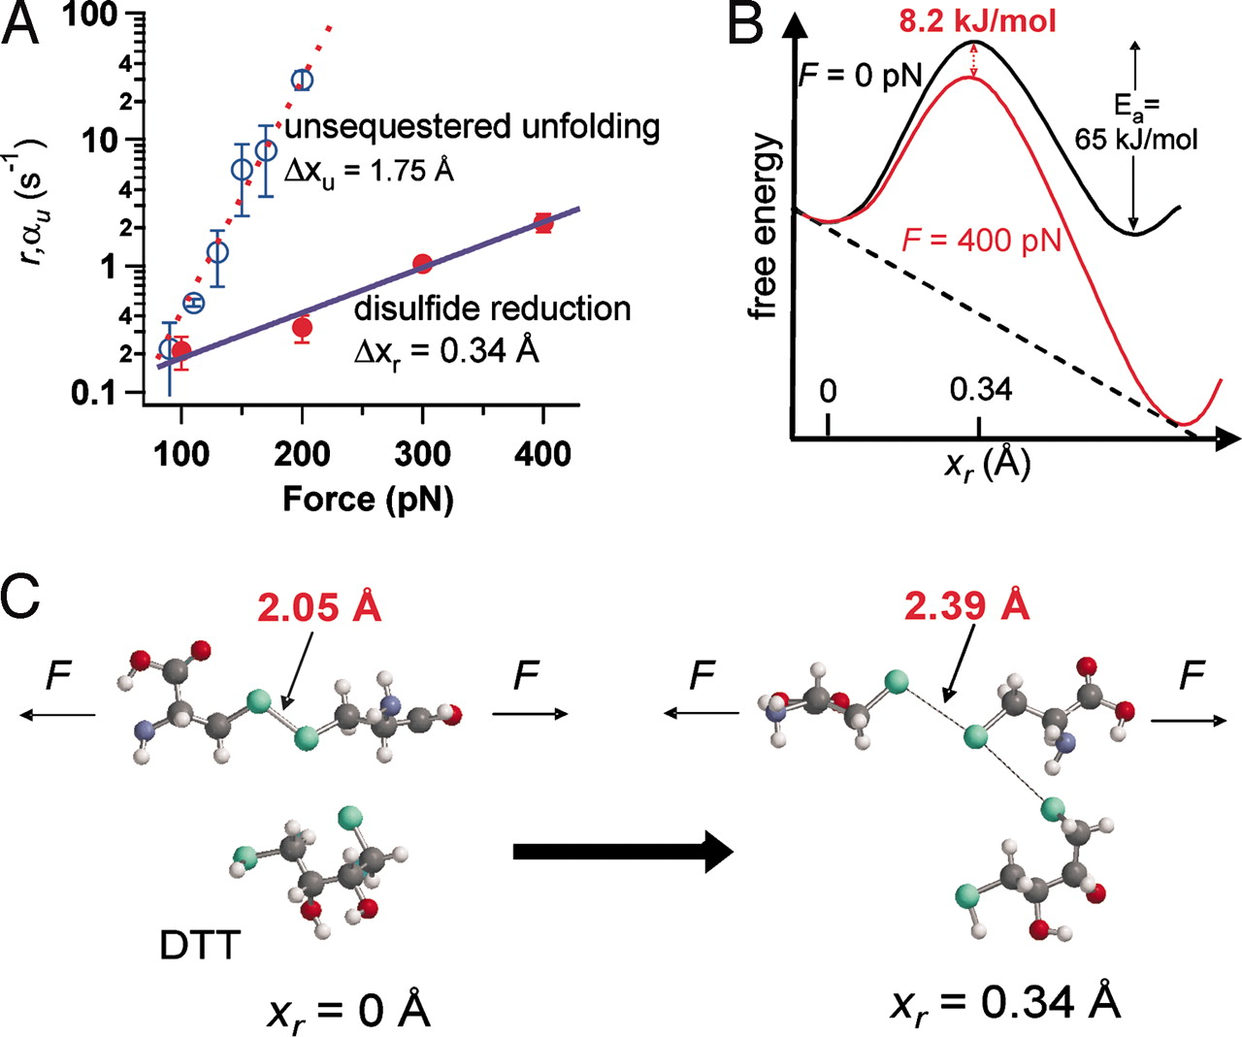
Réduction de liaison di-sulfure et cadre théorique
Wiita, Ainavarapu, Huang & Fernandez « Force-dependent chemical kinetics of disulfide bond reduction observed with
single-molecule techniques », Proc. Natl. Acad. Sci. (USA) 103: 7222—7227, 2006.

Slide 10
Advantages et Désavantages de la Manipulation
Pour
Observation directe des interactions d’association/dissociation, catalyse, etc. (1-10 ms).
Analyse cinétique détaillée, observation d’évènements rares et transitoires, états de transition, etc.
Très faible consummation de réactifs (qq femtomoles/mesure)
Analyse « modèle-independente » analysis
Contre
Attaches moléculaires à optimizer, interactions non-spécifiques…
Collecte de données répétitive

Slide 11
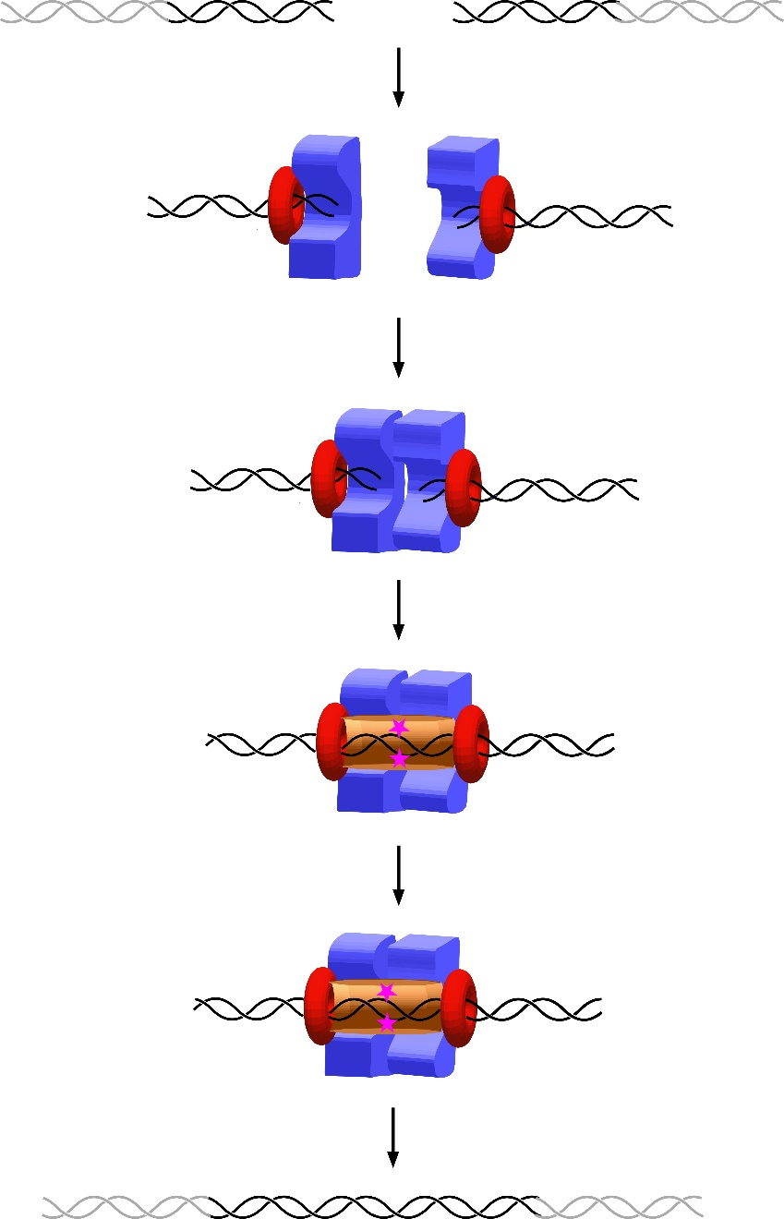
Réparation des Cassures d’ADN
CDB
+Ku
+DNA-PKcs
+PAXX ??
Ochi et al. Science 2015
+XLF-XRCC4
+LigIV
ADN intact

Slide 12
Des Questions qui Perdurent
Pourquoi tant de composantes?
Lesquelles sont redondantes?
Lesquelles sont essentielles?
Quelle est leur stoichiométrie?
Les complexes tolèrent-ils les fluctuations de composition?
Les chemins réactifs sont-ils linéaires ou en embranchement?
Quelles sont les échelles temporelles relevantes?
Cassure Double Brin
+Ku
+DNA-PKcs
+PAXX
+XLF-XRCC4
+LigIV

Slide 13
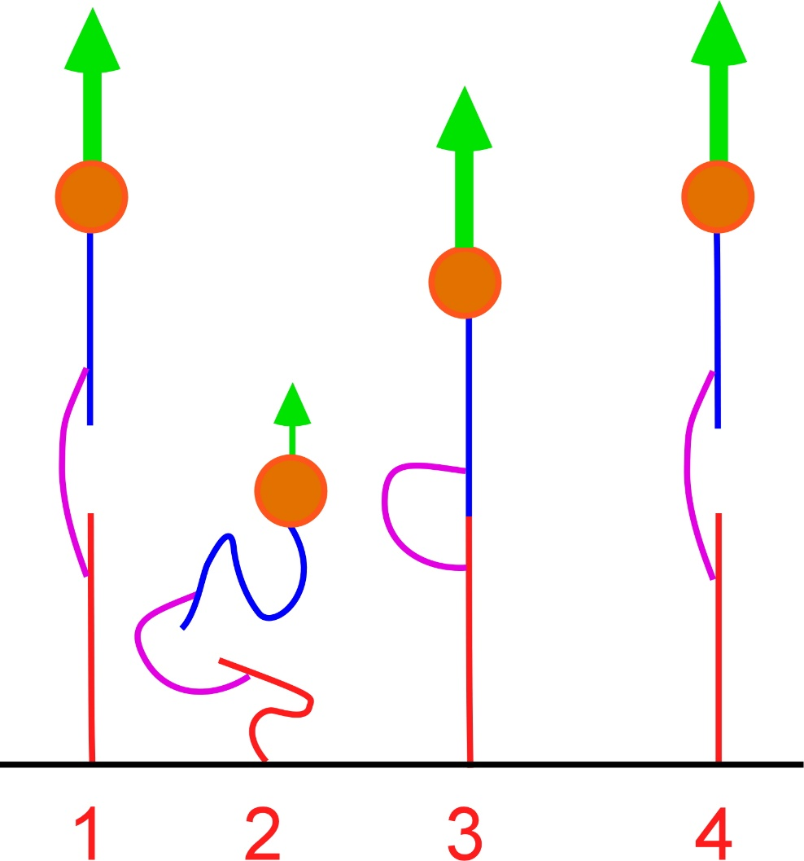
Un ADN synthétique mimant une cassure
dsDNA (1500 bp)
dsDNA (600 bp)
dsDNA (1500 bp)

Slide 14
Emploi d’un forceps moléculaire
N
S
Force
Bille Magnétique
dsDNA (1500 bp)
Step 1 : Calibrer
Step 2: Permettre aux extrémités de se rencontrer
Step 3: Sonder
Step 4: Durée de vie obtenue
au retour à la position initiale.
dsDNA (600 bp)
dsDNA (1500 bp)

Slide 15
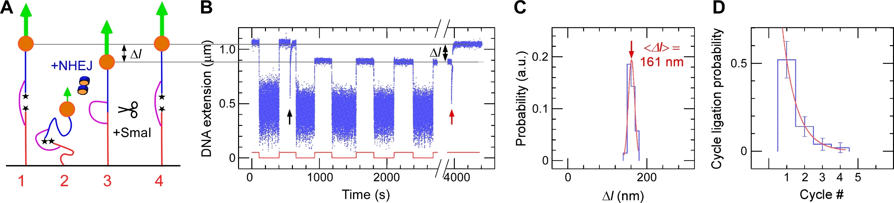
Réparation non-homologue des extrémités cassées
Ku
DNA-PKcs
PAXX
XLF
XRCC4
LigIV
Injection
composantesNHEJ
Injection
SmaI
Boûts francs d’ADN
5’ Phosphate

Slide 16
Definir 3 groupes de composantes
Ku + DNA-PKcs
PAXX
XLF/XRCC4/LigaseIV

Slide 17
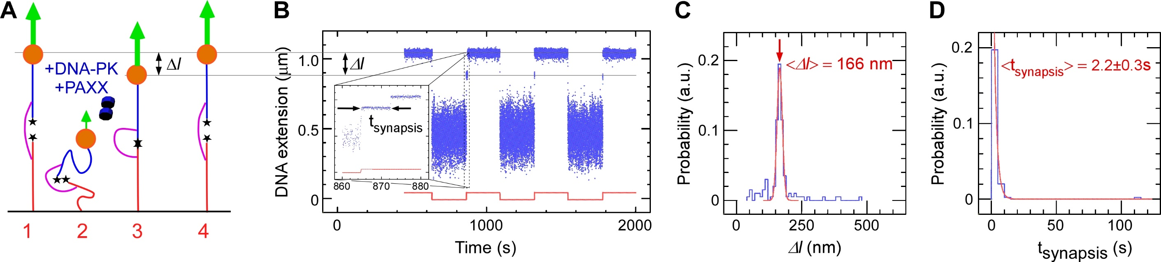
DNA-PK + PAXX médie une interaction
synaptique de ~2 secondes

Slide 18
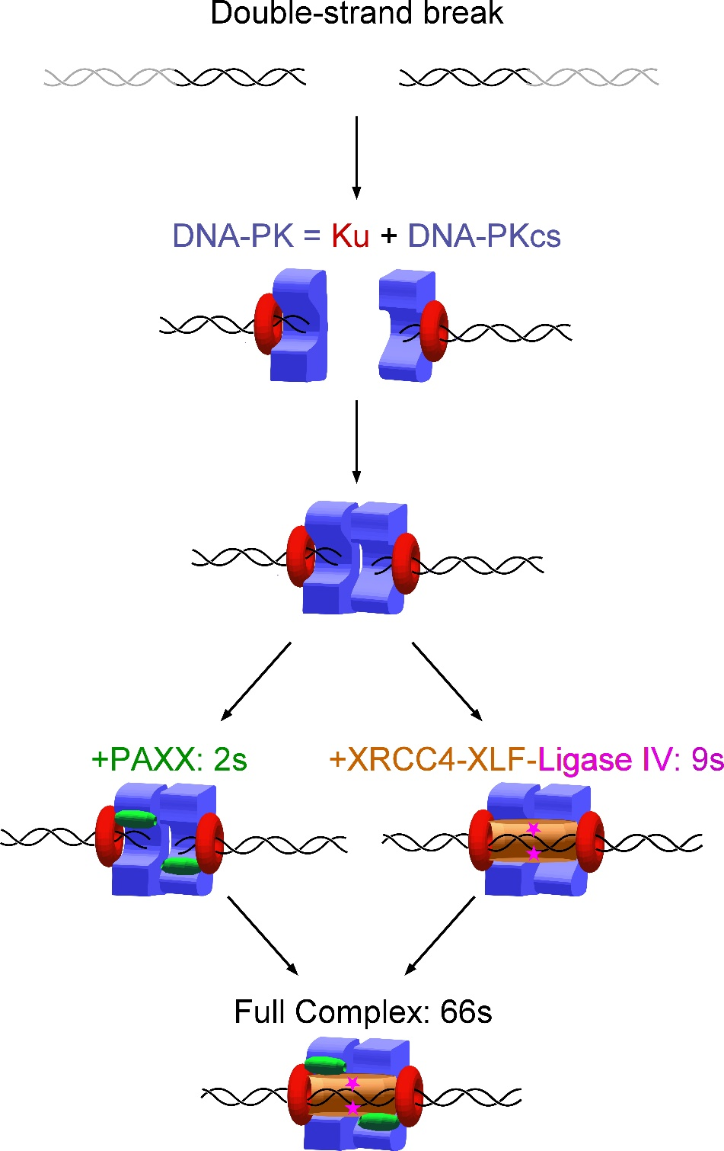
?
?
?
?
?
?
?

Slide 19
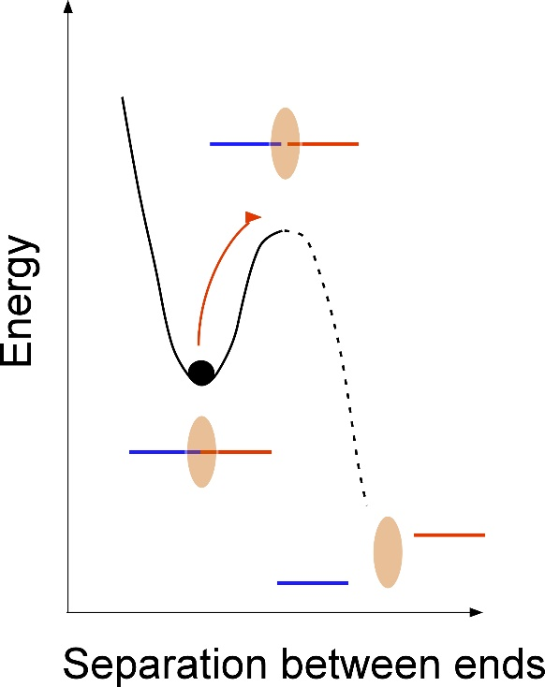
La Loi de Boltzmann relie le temps et l’énergie
Probabilité d’être à un niveau d’énergie (ΔG†):
P(ΔG†) = exp(-ΔG†/k_{B}T)
→Durée de l’état lié t ͂1/P(ΔG†)
ΔG†
ΔG†_{complèxe1} - ΔG†_{complèxe2} = k_{B}T ln (t₁/t₂)
Différence d’énergie
d’activation des
déux états liés
Log du rapport des
durées
Des déux états liés
→

Slide 20
?
?
?
?
?
?
?

Slide 21
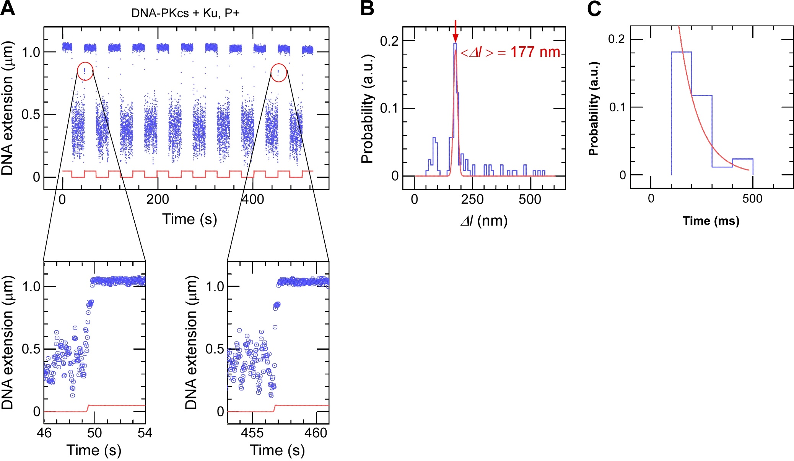
DNA-PK médie une synapse de 100 milisecondes

Slide 22
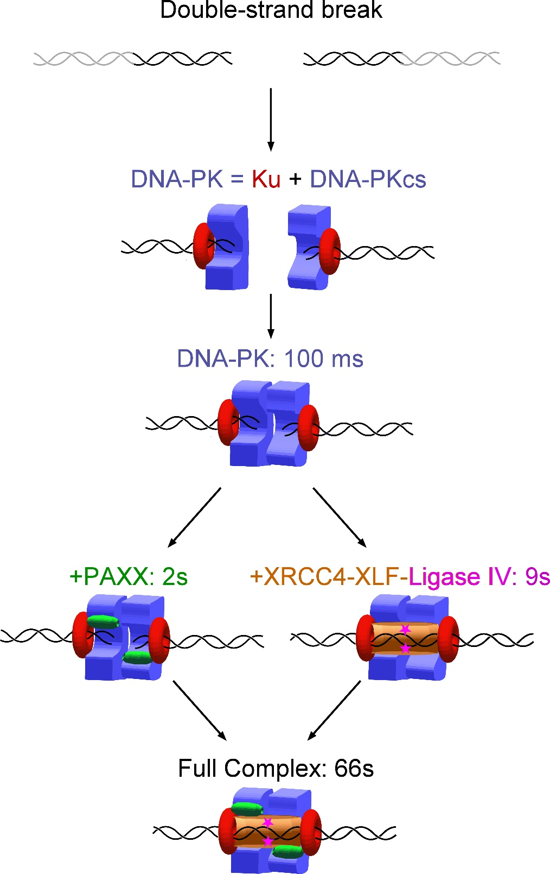

Slide 23
-3 k_{B}T
-4.5 k_{B}T
k_{B}T = 4x10⁻²¹ Joules
= 2.4 kJ/mol
= 0.6 kCal/mol
-3.5 k_{B}T
-2 k_{B}T

Slide 24
Conclusions
Reconstruction fonctionnelle de la reparation des cassures en temps reel et à échelle de la molecule individuelle
Description cinétique de la synapse primaire formée par Ku et DNA-PKcs
Characterization de quatre complexes distincts avec des durées de vie couvrant presque trois orders de grandeurs (de 0.1 secondes à 60 secondes)
La stabilité émerge de la somme de nombreuses interactions faibles
Role unique de PAXX comme interacteur précoce
→PAXX est une mimique fonctionnelle du complexe XLF/XRCC4/LigIV

Slide 25
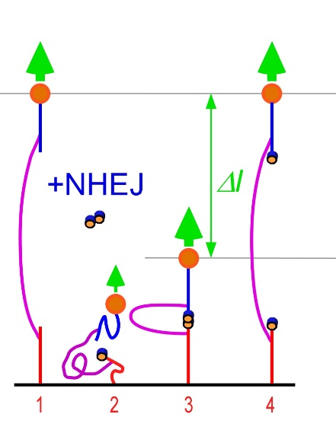
L’ARN long non-codant LINP1 ponte des extrémités distantes d’ADN
LINP1 est associé à de mauvais prognostiques
dans les cancers du sein
-surexprimé dans les forms triples-négatives
(ER-,HER-, BRCA-)
-associé à la résistance des tumeurs aux
traitements hormonaux (Tamoxifène)
Thapar, Wang…Strick, Tainer et al.
Nucleic Acids Res. 2020

Slide 26
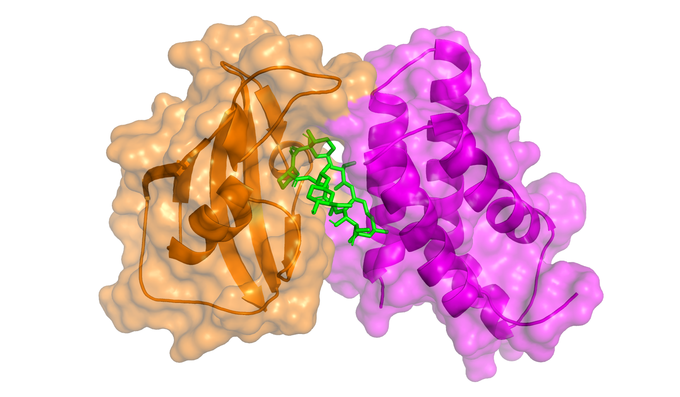
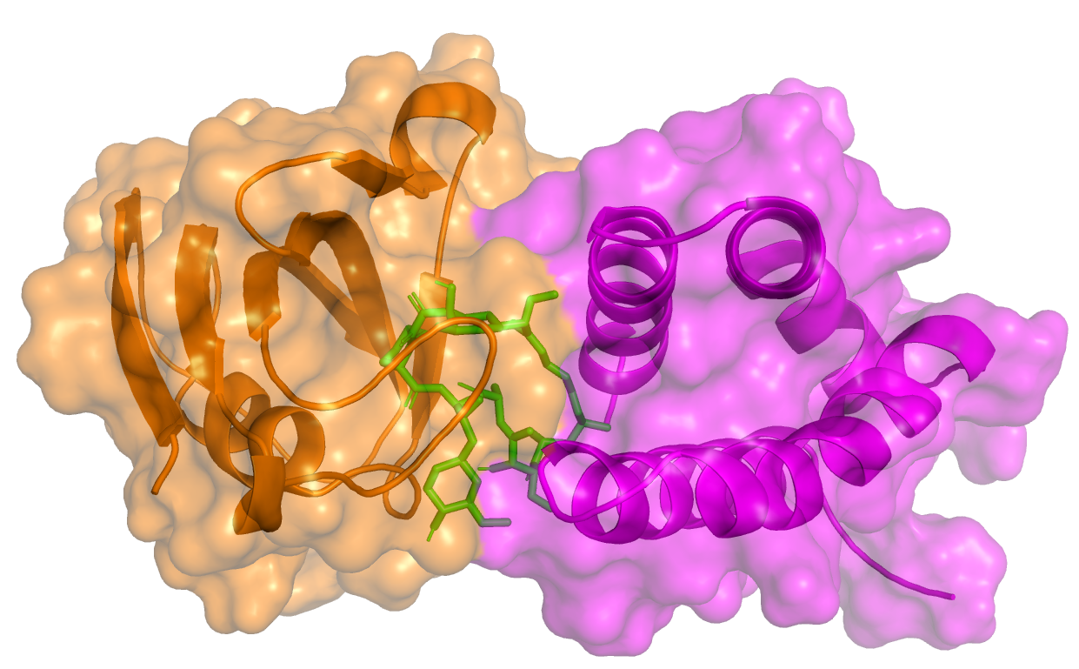
Inhibition par la rampamycine de la signalisation mTOR
FKBP12
rapamycin
mTOR (FRB domain)
Side view
Top view
[FKBP12∙rapamycin] ∙ FRB
Dr. Dorota Kostrz (Gosse + Strick lab)
J. Am. Chem. Soc., 2005, 127, 4715-4721
pdb file: 1FAP, Science, 1996, 273, 239-242

Slide 27
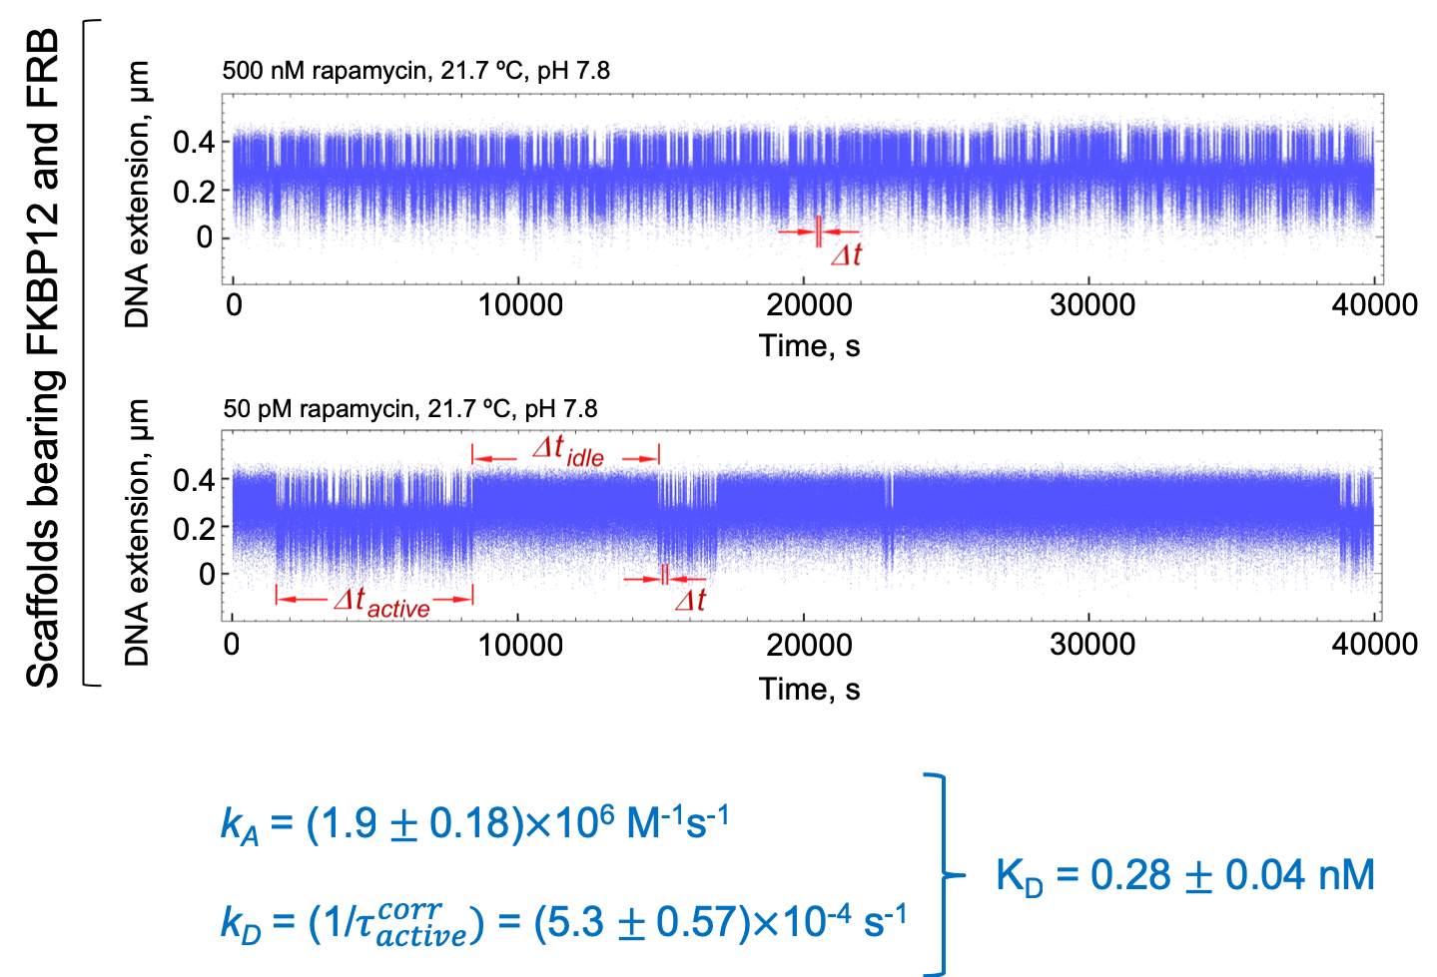
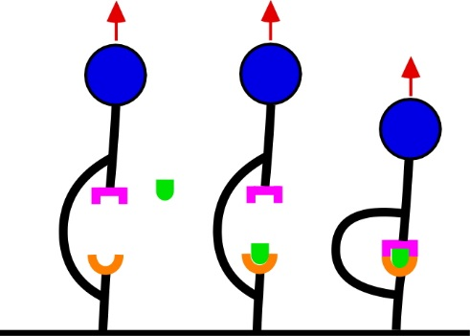
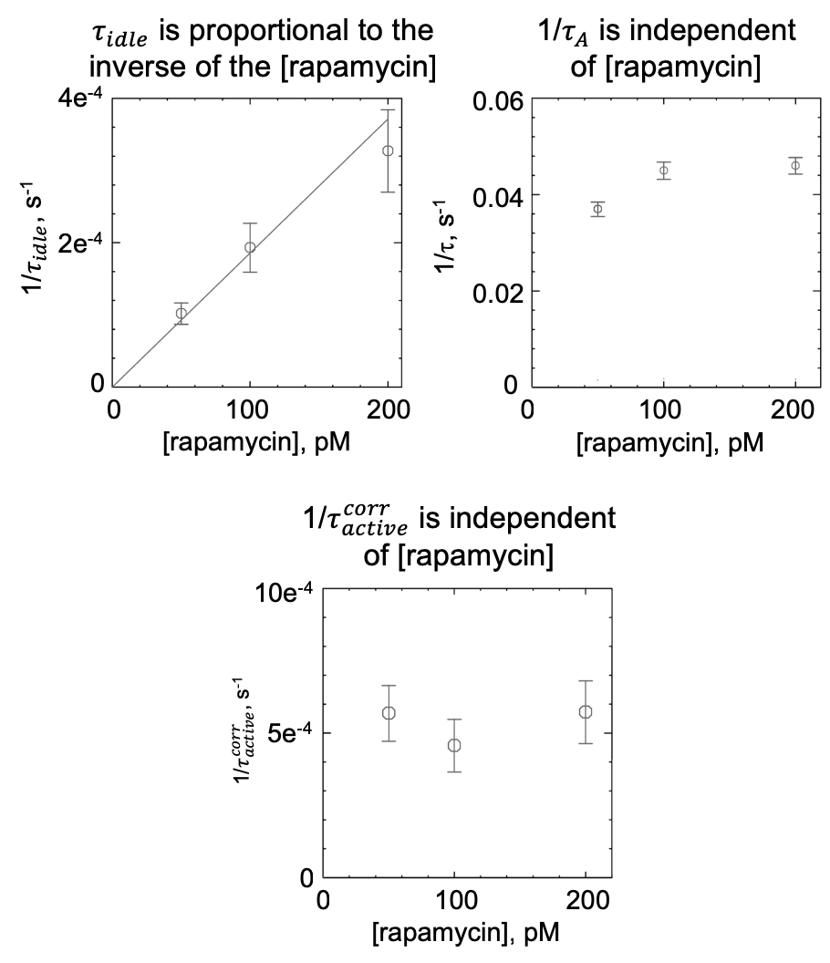




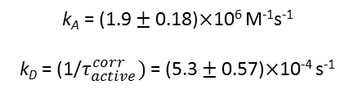

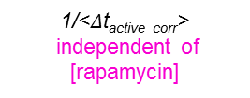

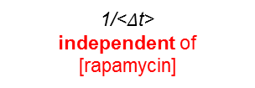
Analyse de l’interaction FKBP12-rapamycine-FRB
$Δ$t_{idle} $Δ$t_{active}
$Δ$t_{idle}
$Δ$t
$Δ$t_{active}
1/<$Δ$t>
independent of [rapamycin]
1/<$Δ$t_{active_corr}>
independent of [rapamycin]
1/<$Δ$t_{idle}>
proportional to 1/[rapamycin]
k_{A} = (1.9 $±$0.18)$×$10⁶ M⁻¹s⁻¹
k_{D} = (1/$τ_{active}^{corr})$ = (5.3 $±$0.57)$×$10⁻⁴ s⁻¹
K_{D} = 0.28 $±$0.04 nM
D. Kostrz et al., Nature Nanotechnology 2019

Slide 28
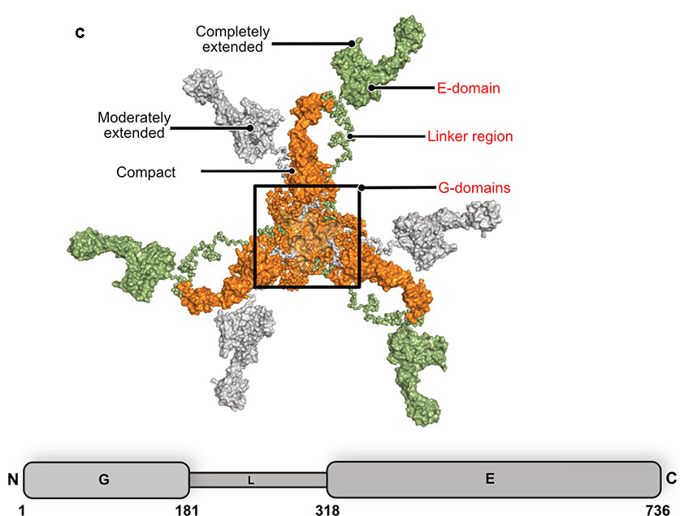
Extension à la neuropharmacologie:
Interactions entre le récepteur inhibiteur de la glycine et la gephyrine
Dans la densité post-synaptique la boucle cytosolique des récepteurs inhibiteurs GlyR et GABAR interagit avec la protéine d’échafaudage gephyrin, qui sert à recruiter les récepteurs et réguler leur temps de residence à la synapse
Gephyrine
trimérique

Slide 29
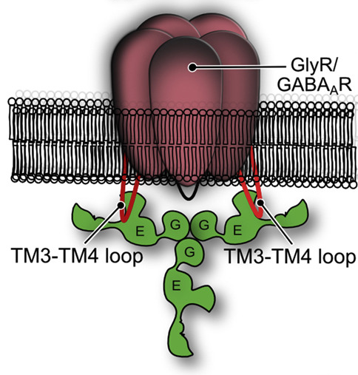
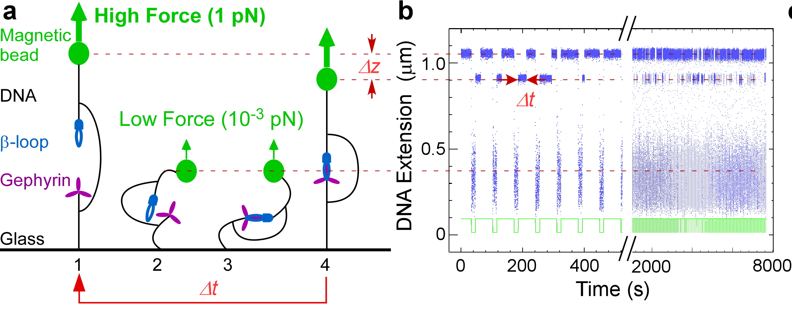
La β-loop (GlyR) interagit avec la gephyrine
Collaboration avec:
Antoine Triller
Christian Specht
Trimeric
gephyrin
β-loop (GlyR)
¹ Kasaragod et al., Neuron, 101, 673-689 (2019); ² Tretter et al., Front Cell Neurosci., 6, 23 (2012)

Slide 30
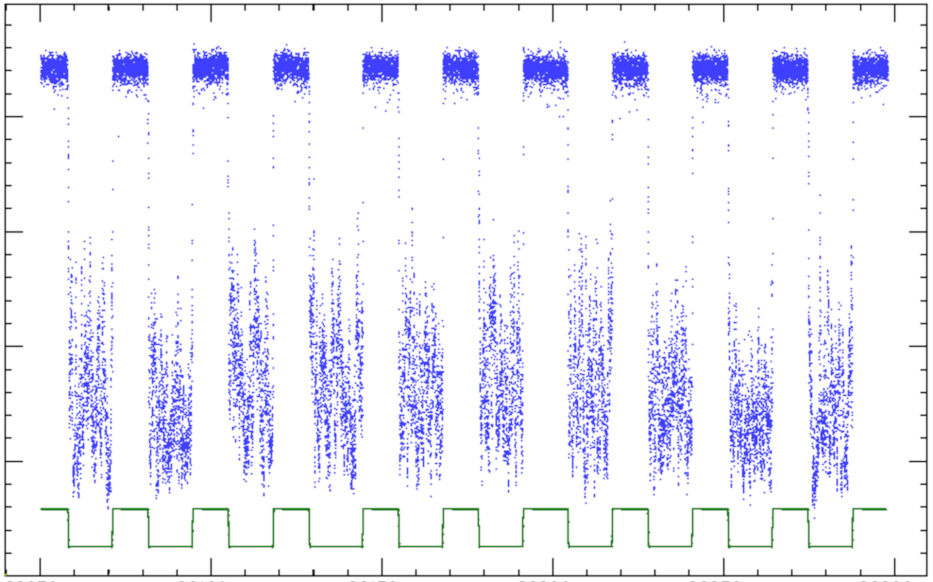
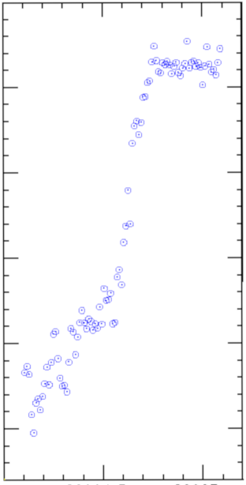
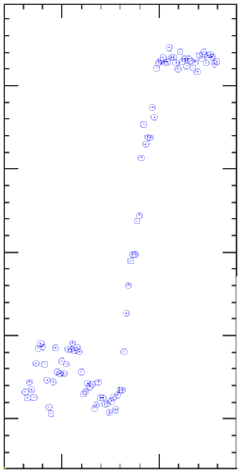
La boucle3α (GABA_{a}R) interagit également avec la gephyrine
Collaboration avec :
Antoine Triller
Christian Specht
Trimeric
gephyrin
0.8
DNA extension, μm
0.6
0.8
0.8
DNA extension, μm
0.4
DNA extension, μm
0.6
0.6
0.2
0.4
0.4
0.2
22050
22100
22150
22200
22250
Time, s
0.2
0
t = 50 ms
t = 70 ms
0
22094.5
22095
22240.5
22241
Time, s
Time, s
¹ Kasaragod et al., Neuron, 101, 673-689 (2019); ² Tretter et al., Front Cell Neurosci., 6, 23 (2012)

Slide 31
Un portfolio d’intearctions moléculaires
Neurobiologie: recrutement des récepteurs inhibiteurs GlyR and GABAR à la gephyrine
(with A. Triller and C. Specht, iBENS, Paris, FR)
GPCRs: couplage d’un récepteur à la grehlin solubilisé dans un nanodisque
(with L. Catoire, IBPC, Paris, FR and J.-L. Banères, IBMM, Montpellier)
Interactions nanobody-antigen pour immunothérapies CAR-T (PDL-1/anti-PDL-1)
(with L. Limouzin, LAI, Marseille, FR and P. Chames, CRCM, Marseille)
Intearctions entre Spike du SARS-nCOV2 et ses récepteurs
(with F. Rey, Pasteur Institute, Paris, FR, and F. Rico, LAI, Marseille)
Characterisation de librairie de drogues encodées par l’ADN
(with F. Hausch, TU Dresde, Germany and DyNAbind GMBH)

Slide 32
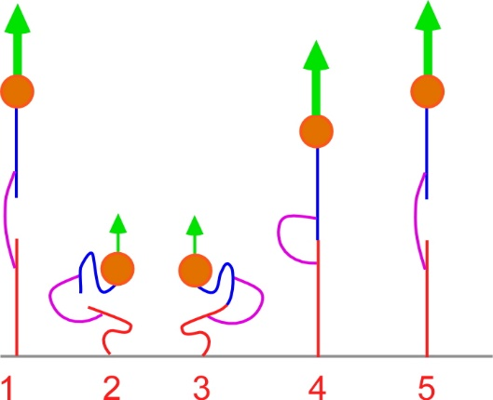
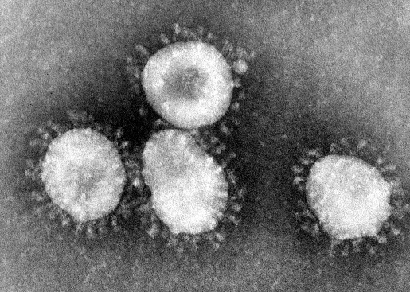
Le forceps moléculaire en tant que détecteur universel?
Convertit toute interaction en une mesure physique en temps reel?
Patent Pending (PSL-Valo), Pre-Maturation/Maturation Phases (Qlife)
CDC/Dr. Fred Murphy

Slide 33
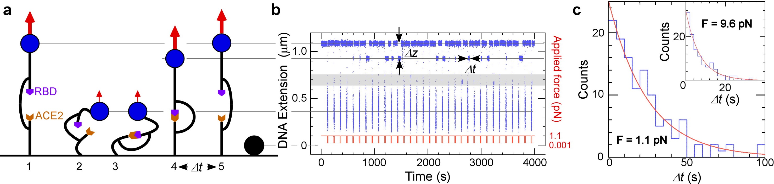
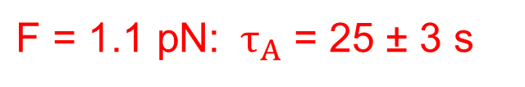
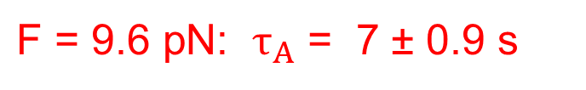
Interactions entre SARS-CoV-2 Spike RBD et ACE2
Spike à trois sites de liaison à l”ACE2; le site de liaison est le RBD
T = 30 ℃
a
a
a
${\text{F}\text{ = 1.1 }\text{pN}\text{: } τ}_{A}$ = 25 ± 3 s
${\text{F}\text{ = 9.6 }\text{pN}\text{: } τ}_{A}$ = 7 ± 0.9 s
Dorota Kostrz, PhD (Strick Team)

Slide 34
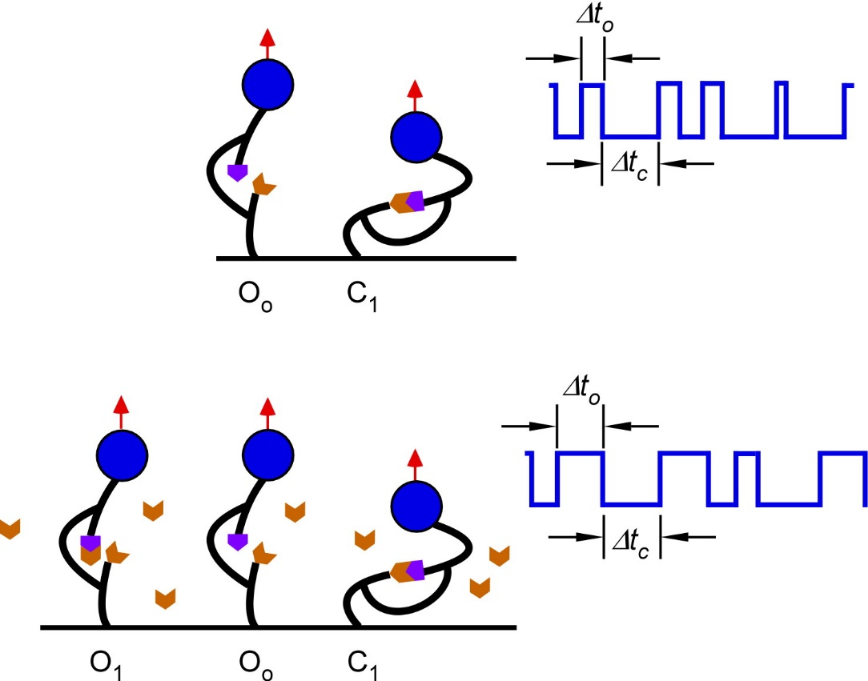
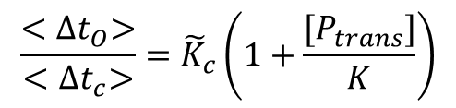
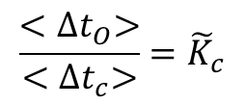
Titration en trans de hACE2
1/< Δt_{o}> = k_{on}
In trans concentration
of hACE2
$$\frac{{<∆t}_{O}>}{{<∆t}_{c}>}={\tilde{K}}_{c}$$
k_{on}
k_{off}
[hACE2_{t}]
$$\frac{{<∆t}_{O}>}{{<∆t}_{c}>}={\tilde{K}}_{c}\left(1+\frac{[P_{trans}]}{K}\right)$$
K = k_{on}/k_{off}

Slide 35
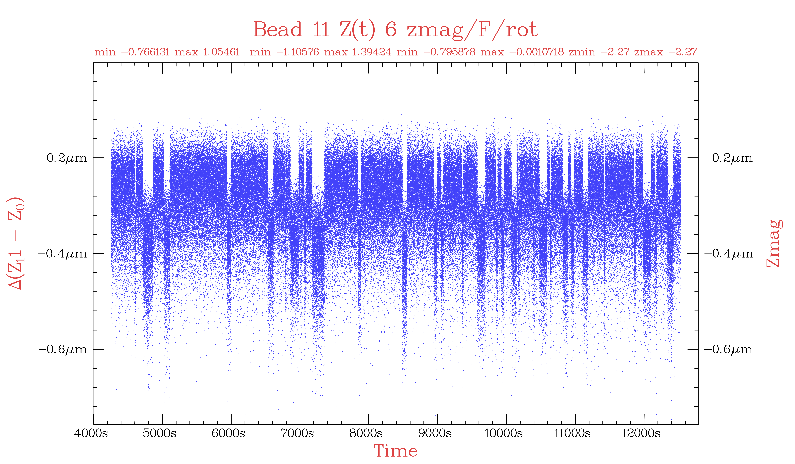
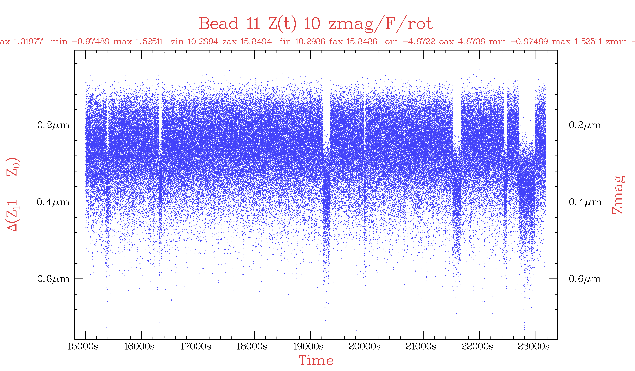
In trans titration of hACE2 against RBD
0 nM hACE2
60 nM hACE2
Δt_{D}
0.4
0.4
DNA extension (μm)
DNA extension (μm)
0.2
0.2
0
Δt_{A}
0
1000
3000
5000
7000
1000
3000
5000
7000
Time (s)
Time (s)

Slide 36
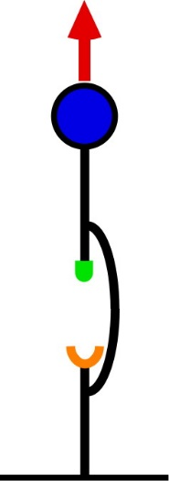
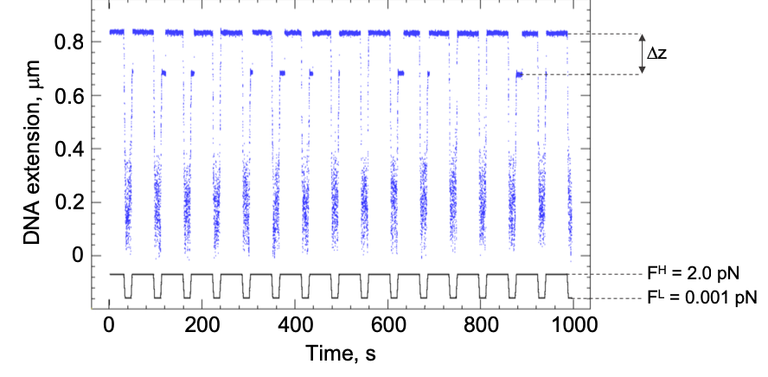
Interaction entre une molécule médicamenteuse et sa sible
J-DNA tip
azidobutyrate linker
CuAAC reaction
JK313
FKBP12
JK313
Pipecolate core:
shared structure with rapamycin
Pomplun et al., J. Med. Chem., 61, 3660-3673 (2018)

Slide 37
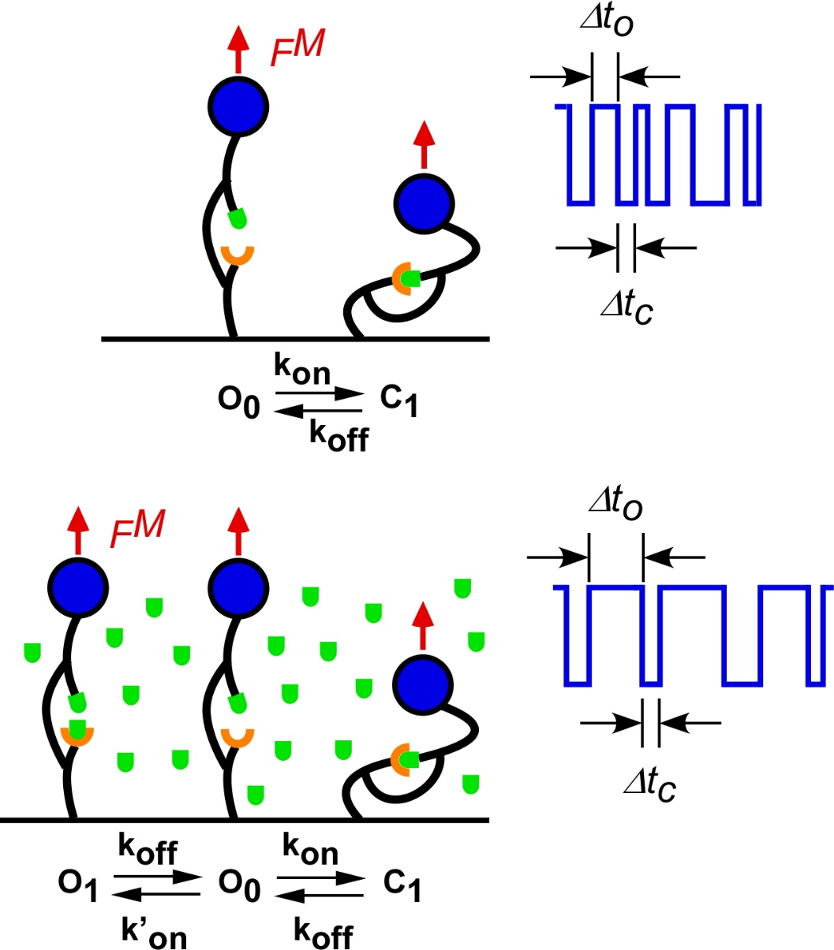
Titration en trans de JK313
1/< Δt_{o}> = k_{on}
In trans concentration
of hACE2
$$\frac{{<∆t}_{O}>}{{<∆t}_{c}>}={\tilde{K}}_{c}$$
[hACE2_{t}]
$$\frac{{<∆t}_{O}>}{{<∆t}_{c}>}={\tilde{K}}_{c}\left(1+\frac{[P_{trans}]}{K}\right)$$
K = k’_{on}/k_{off}

Slide 38









L’équipe
Marc Nadal, Professor Paris 7
Charlie Gosse, CNRS CR1
Helene Debat, Asst. Prof. UVSQY
Florence Garnier, Asst. Prof. UVSQY
Dorota Kostrz, PhD
Francois Stransky, PhD student
Camille Duboc, ex-PhD student
Jinglong Wang, ex-PhD student
James Portman, PhD student
Katryna Nitsenko, PhD student
Long Yun, PhD student
Fianzo Smith-Clarke, PhD student
Julien Le Gall, PhD student
Tobbias Tigges, PhD student
Collaborators
T. Blundell (Cambridge)
J. Tainer (MD Anderson Cancer Center)
S. Lees-Miller (U. Calgary)
R. Thapar (MD Anderson Cancer Center)
A. Triller (ENS)
C. Specht (ENS)
S. Darst (Rockefeller)
R.H. Ebright (Rutgers)
S. Weiss (UCLA)
V. Lamour (IGBMC)
A. Weixlbaumer (IGBMC)
A. Poterszman (IGBMC)
F. Hausch (Dresden)
F. Rey (I. Pasteur)
F. Rico (Aix-Marseille Uni.)
Horizons 2020 ITN Consortium
T. Sixma, NKI
J. Lebbink, Erasmus MC
P. Friedhoff, Geissen
N. Savery, Bristol
M. Lamers, Leiden
Elvesys (FR)
Future Synthesis (PL)
Notes:
38

Slide 39


The Team
Marc Nadal, Professor Paris 7
Charlie Gosse, CNRS CR1
Helene Debat, Asst. Prof. UVSQY
Florence Garnier, Asst. Prof. UVSQY
Dorota Kostrz, PhD
Shuang Wang, PhD
Camille Duboc, PhD student
Jinglong Wang, PhD student
Xi Yang, PhD student
James Portman, PhD student
Katryna Nitsenko, PhD student
Collaborators
T. Blundell (Cambridge)
J. Tainer (MD Anderson)
S. Lees-Miller (U. Calgary)
V. Pande (Stanford)
A. Triller (ENS)
S. Darst (Rockefeller)
R.H. Ebright (Rutgers)
S. Weiss (UCLA)
D. Libri (IJM)
D. Jakimowicz (Wroclaw)
V. Lamour (IGBMC)
A. Weixlbaumer (IGBMC)
A. Poterszman (IGBMC)
Horizons 2020 ITN Consortium
T. Sixma, NKI
J. Lebbink, Erasmus MC
P. Friedhoff, Geissen
N. Savery, Bristol
M. Lamers, Leiden
Elvesys (FR)
Future Synthesis (PL)
Notes:
39

Slide 40
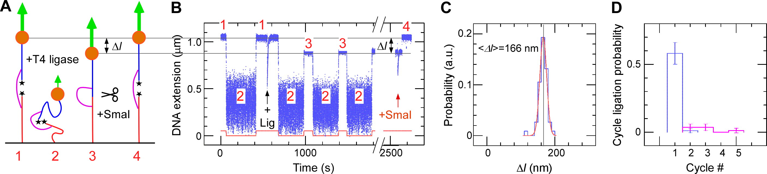
Testing the Molecular Forceps with T4 DNA Ligase
5’ Phosphate

Slide 41
Testing the Molecular Forceps with T4 DNA Ligase
5’ Phosphate

Slide 42
Testing the Molecular Forceps with T4 DNA Ligase
5’ Phosphate

Slide 43
Testing the Molecular Forceps with T4 DNA Ligase
Restriction digest of DNA “ends” : overhang (XmaI)
blunt (SmaI)
5’ Phosphate

Slide 44
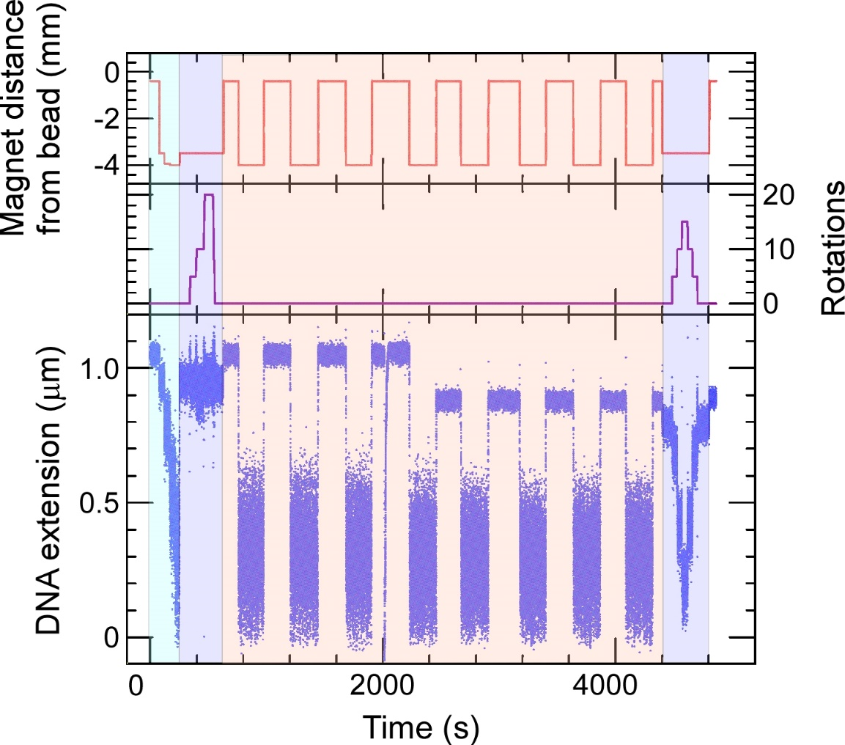
Repaired DNA can be supercoiled: repair occurs on both strands
Force
Supercoiling
DNA cannot supercoil

Slide 45
Repaired DNA can be supercoiled: repair occurs on both strands
Force
Supercoiling
Time
+NHEJ
REPAIR

Slide 46
Repaired DNA can be supercoiled: repair occurs on both strands
Force
Supercoiling
DNA can supercoil

